Slide 1
第8章
1. 简述数据库堆文件的链表和页目录两种组织方式中，空闲空间分别是如何组织的？
答：链表方式下，堆文件头部设立一个header 页面，并存放两个指针，其中一个指针指向空页列表（free list）头部，而在每个页面内部，均记录当前空闲的空间（slot）。
页目录方式下， 堆文件中设立一类专门的页面（目录页），用于记录所有的数据页的存放位置，该目录也同时记录每个页面的空闲空间信息（slot）。DBMS必须保持目录页与所有页的当前信息同步。

Slide 2
第8章
2. 简述面向元组型的页设计中槽页方案的基本思想，并简要说明槽页方案相对于数组式的元组存储方案的好处。
答：每个页面都有页头，包含页面ID，还会保存页面内的Slot数组，记录已占用的“槽位（slot）”、这些“槽位（slot）”映射到特定元组开始位置的偏移量、以及上一次使用槽位的开始位置。
元组的存放则在页内倒序从页尾向页头依次存放。元组在内部的唯一标识符：可以使用页面ID和slot id（或偏移量），也可包含文件位置信息。
槽页方案元组避免了更新、删除元组时会产生碎片的问题，同时能更好的应对变长元组的存储。

Slide 3
第8章
3. 设有学生关系S(SNO, SNAME, SDEPT)存储学生的学号、姓名和所属院系，学生选课关系SC(SNO, CNO, SCORE)存储学生选课记录的学号、课号和成绩，现有查询的SQL语句“SELECT S.SNO, CNO, SCORE FROM S, SC WHERE S.SNO=SC.SNO”，请画出查询计划的语法树，请写出该查询语法树的处理模型采用向量模型时每个查询算子的伪代码（设算子中每次处理的一个batch的大小为500）。

Slide 4
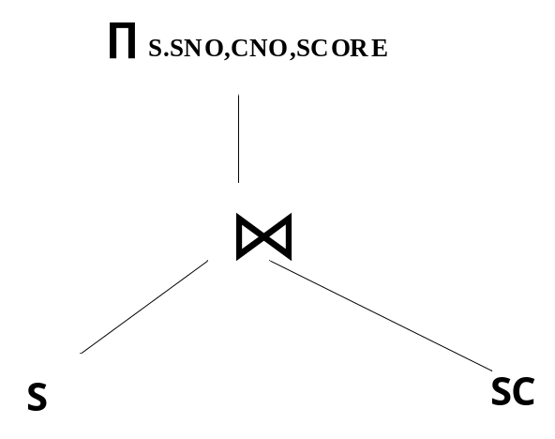
第8章
3. 答：
out=[]
for t in child.Next():
out.add(projection(t))
if |out|>=500: emit(out)
out=[]
for S in left.next():
buildHashTable(S)
for SC in right.next():
if Probe(SC) out.add(S ⋈ SC)
if |out|>=500: emit(out)
out=[]
for t in S:
out.add(t)
if |out|>=500: emit(out)
out=[]
for t in SC:
out.add(t)
if |out|>=500: emit(out)
注：虚线不属于语法树结构的内容

Slide 5
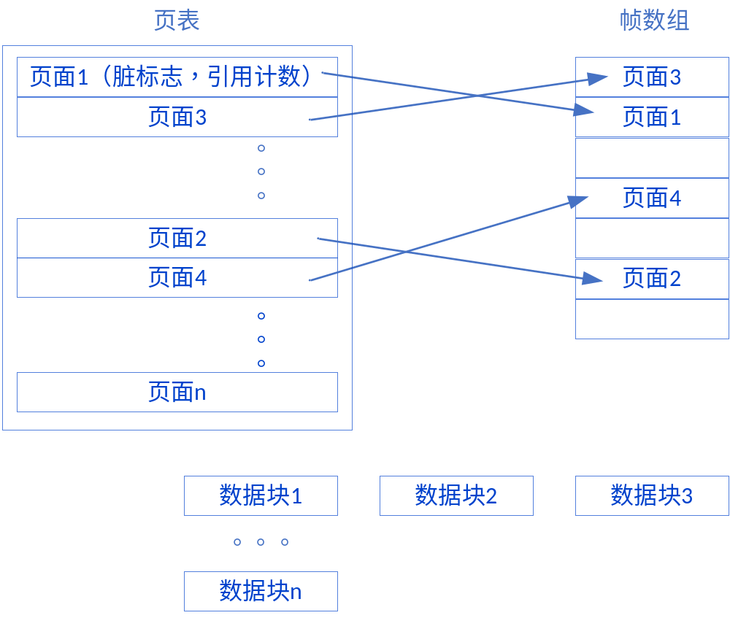
第8章
4. 画出DBMS缓冲池的结构示意图，并结合缓冲池的内部结构说明一般情况下执行引擎访问数据页面过程。说明其中什么情况下执行引擎读数据页面会触发磁盘页面的写操作？
答：

Slide 6
第8章
4答：访问过程：（1）执行引擎向缓冲池管理器发出某个页面p的访问请求；
（2）缓冲池管理器查找页表判断若p在其中，则增加页表中p的引用计数，依据页表中记录的p在帧数组的位置访问p，访问对应的事务不再需要页面p后，减少p的引用计数；
（3）若缓冲池管理器发现p不在页表中，则将p加入页表，然后考虑将页面p（数据块p）从数据文件中读入缓冲池的帧数组。此时若帧数组有空闲空间则直接读入p到某个空闲帧；若帧数组已满，则采用缓存替换策略选择某个引用计数为0的帧页面替换。若被替换页的脏标记显示其为脏页，则结合先写日志协议完成被替换页的写出到数据文件的操作。
当执行引擎要读取的页需要新进入帧数组而导致其中的某个脏页要被替换出缓冲池时，会触发写操作。

